Slide 1


Suivi du CEP RAPPORT RÉGIONAL 2024
01

Slide 2





Observer et analyser les dynamiques
Rédigé en collaboration avec l’ensemble des opérateurs CEP de la région Hauts-de-France
Remis à France Compétences Présenté au CORE
02

Slide 3

LES COOPÉRATIONS DES ACTEURS AUTOUR DU CEP EN RÉGION HAUTS-DE-FRANCE
Consolider les dynamiques partenariales pour un CEP plus accessible, lisible et interconnecté
Coordination renforcée, autour des publics spécifiques
Implication des CEP dans le D.U CEP
Université d’Amiens.
Renforcement des synergies à travers des webinaires
Poursuite du déploiement du « Contrat de Plan Régional de Développement des Formations et de l’Orientation Professionnelles » (CPRDFOP) dont
la signature a eu lieu début 2023.
03

Slide 4



RECOURS ET USAGES DU CEP
EN 2024
Tendance générale :
Evolution contrastée selon les opérateurs, montée en puissance mais marges de progression existantes.
Objectif principal, assigné par le bénéficiaire:
Changer de métier ou de secteur professionnel (reconversion/nouvelle orientation professionnelle)
Acquérir de nouvelles compétences et/ou qualifications (maintien de l’employabilité)
Faire le point sur sa situation professionnelle (la prise de recul)
04

Slide 5
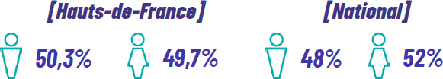

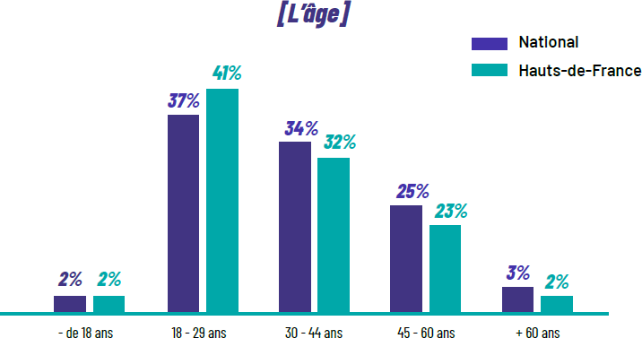
PROFIL DES BENEFICIAIRES
NOMBRE DE PERSONNES ENTRÉES EN CEP EN 2024
05

Slide 6

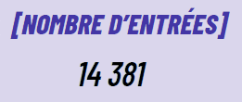
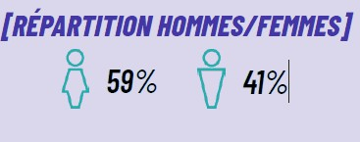
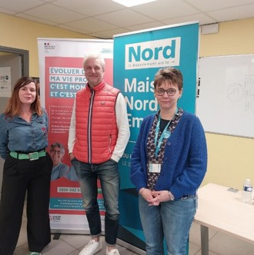

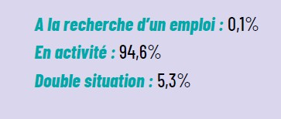
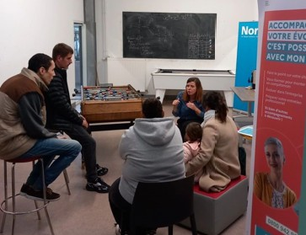
Une nouvelle identité commune pour les opérateurs régionaux du CEP
Une action innovante pour accompagner les travailleurs indépendants vers une sortie durable du RSA
06

Slide 7

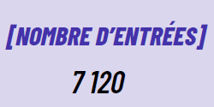
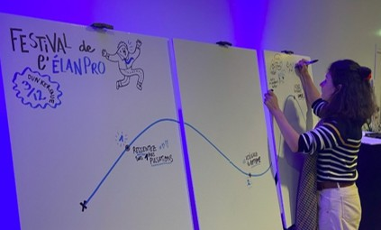
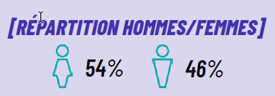
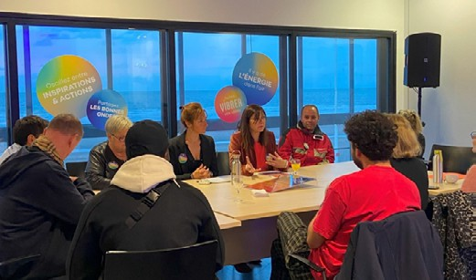

Un partenaire stratégique des cadres et des entreprises
Festival de l’Élan Pro : Un accompagnement des salariés cadres tout au long de leur parcours professionnel
07

Slide 8
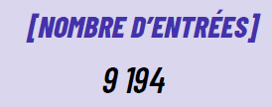
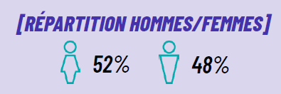
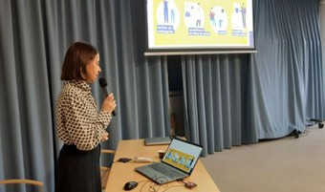


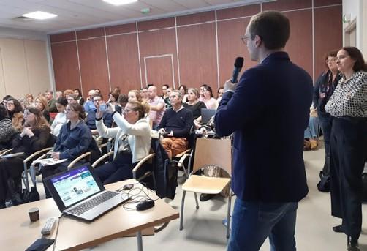
Une expertise ciblée au service des parcours professionnels des personnes en situation de handicap
Une rencontre stratégique pour renforcer le maintien en emploi des personnes en situation de handicap dans la Somme
08

Slide 9

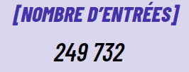
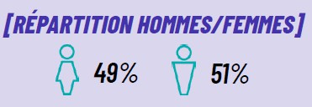

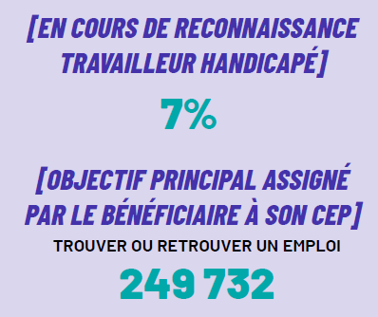

Acteur central du service public de l’emploi
Un accompagnement renforcé et expérimental pour les allocataires du RSA
09

Slide 10
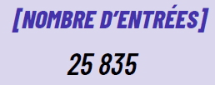

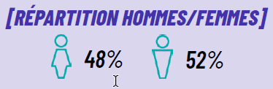

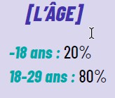
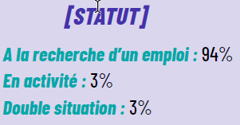

Un accompagnement global pour l’insertion des jeunes
Le dispositif Avenir Pro : Anticiper et sécuriser
l’entrée des jeunes dans la vie active

Slide 11
Enjeux majeurs et actions clés en 2025
Un Conseil en Évolution Professionnelle (CEP) plus visible et accessible
Une communication et des collaborations renforcées
Des initiatives ciblées (santé au travail, usure professionnelle, publics éloignés de l’emploi...)
Des projets coconstruits favorisant la connaissance mutuelle des acteurs de l’orientation
Une volonté de renforcer le lien avec les entreprises

Slide 12
Construire les parcours de demain : enjeux et perspectives 2025
Favoriser une approche stratégique et préventive des parcours professionnels
Généraliser les projets et expérimentations sur les territoires
Accompagner les salariés séniors et les entreprises dans la gestion des carrières
Adapter les compétences aux défis environnementaux

Slide 13

Merci pour votre écoute
Voici le lien pour accéder au rapport suivi CEP 2024 : https://www.transitionspro-hdf.fr/ap p /uploads/2025/10/Rap p ort-Regional-Suivi-CEP-2024.pdf
Il est également disponible depuis notre espace "Qui sommes-nous" sur notre site - Suivi du CEP en région.

